Slide 1

Урок русской литературы в 4 классе
Иван Бунин
«Помню долгий зимний вечер...»
Подготовила: Павловец Елена Ивановна
Учитель нач. классов ГУО «Гимназия№2 г. Пинска»

Slide 2

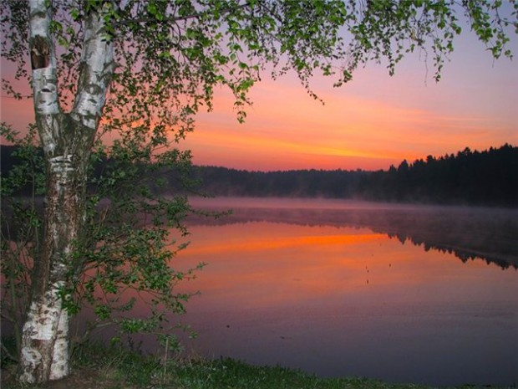

Slide 3
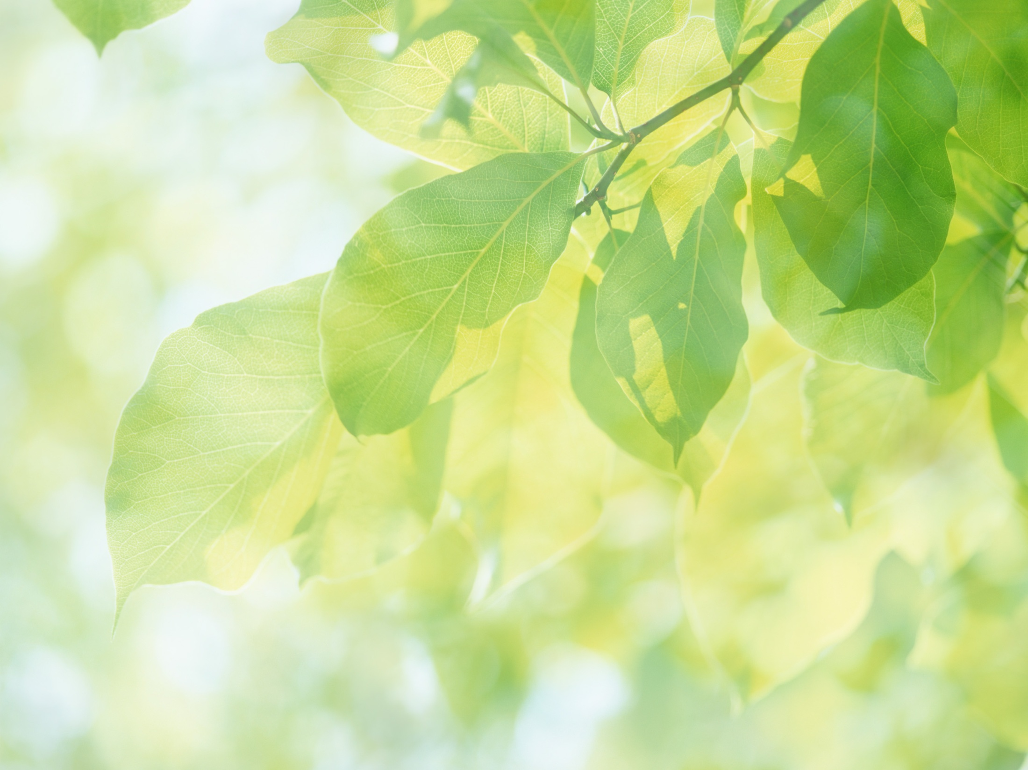
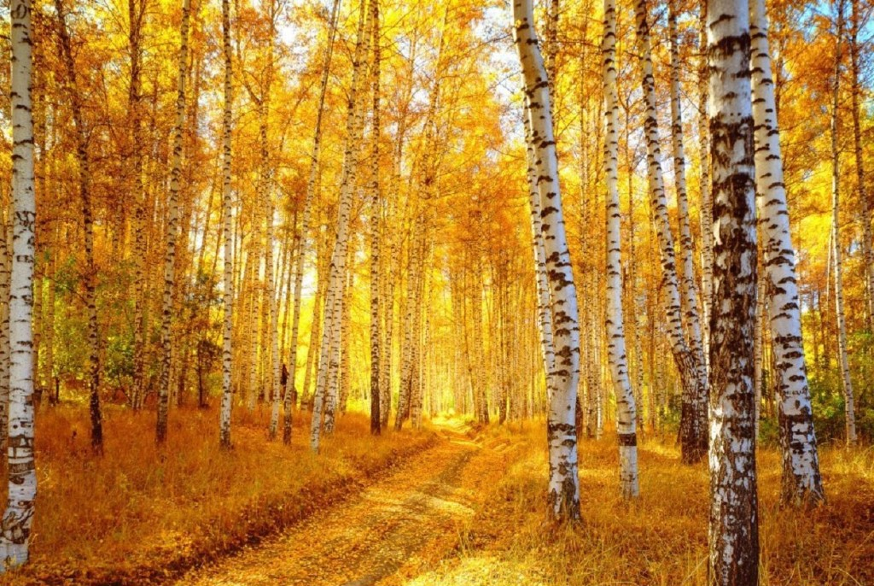

Slide 4
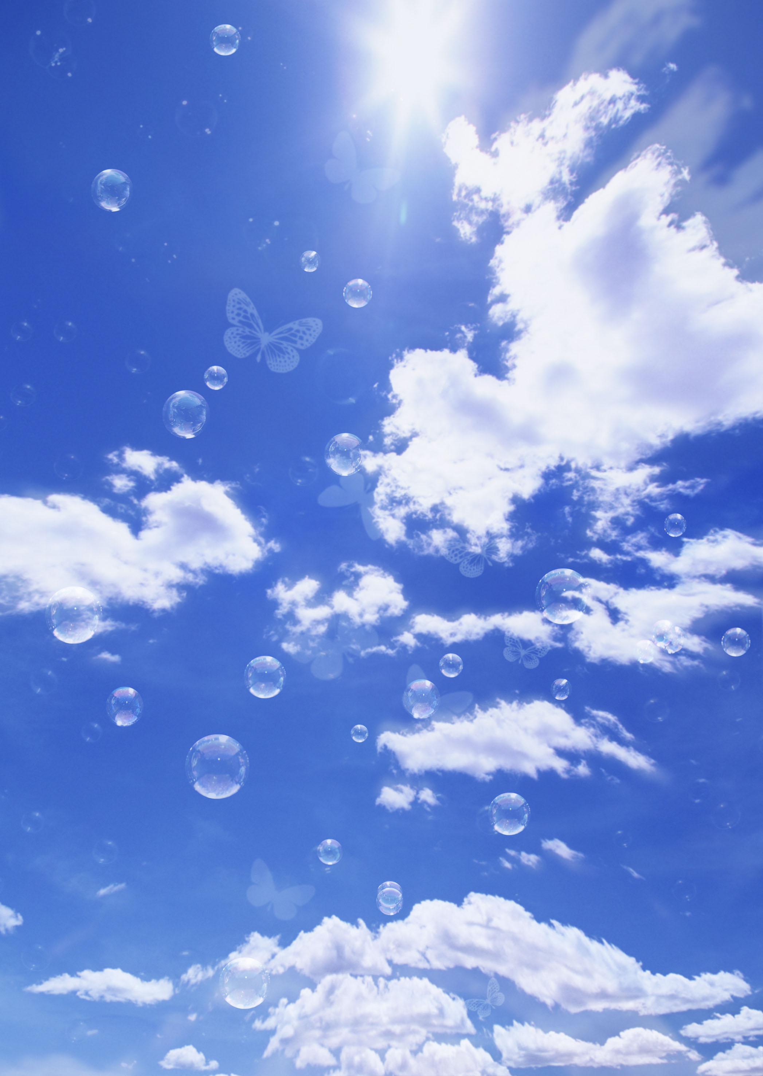
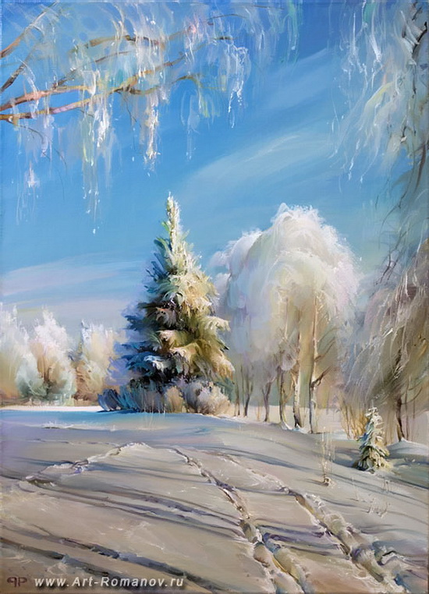

Slide 5

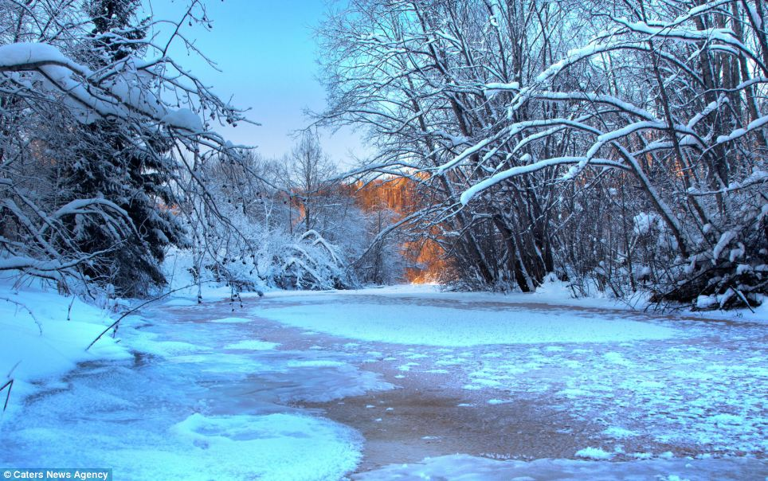

Slide 6
Дыхательная, артикуляционная и речевая разминка

Slide 7

Весело текли вы, скороговоркой
Детские года! торжественно,с ударением
на каждом слове
Вас не омрачали тихо, спокойно
Горе и беда. шёпотом

Slide 8
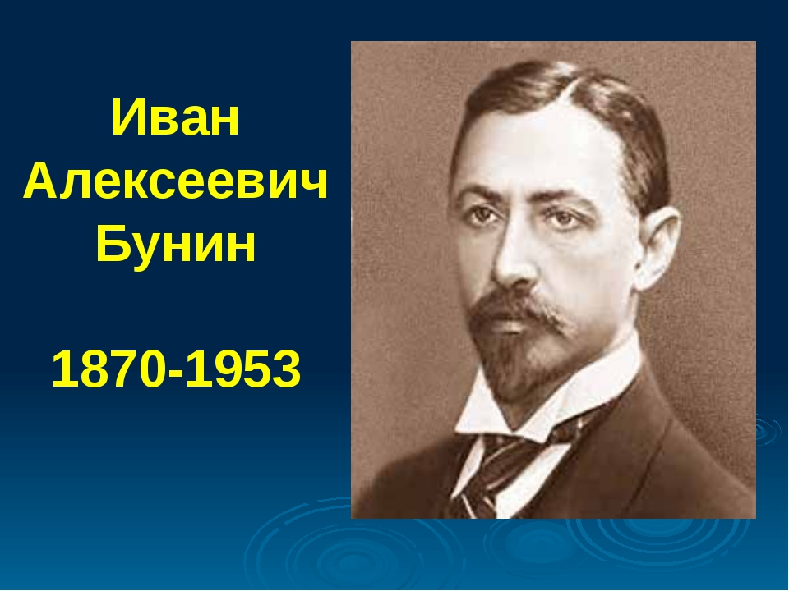

Slide 10
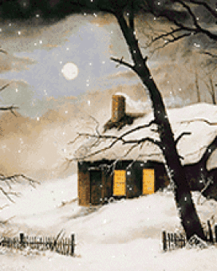


Slide 12
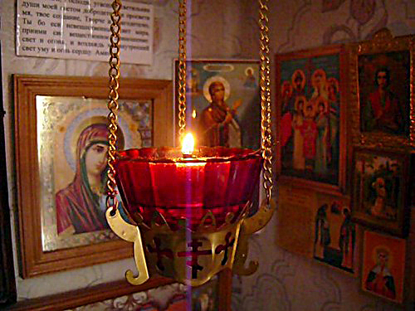
Лампада – небольшой сосуд с фитилём, наполненный маслом; зажигается перед иконами.

Slide 13
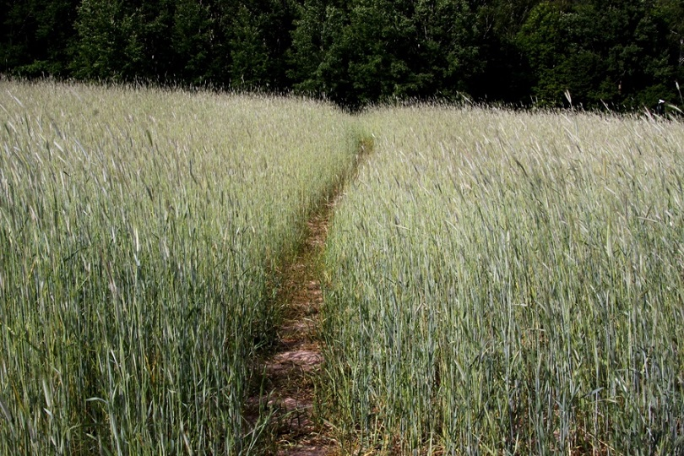
Межа – узкая непаханая полоска земли между полями.

Slide 14
Грёзы – мечты.
Внимал – слушал с особым вниманием, заинтересованностью.
Невнятный – непонятный, трудноразличимый.

